Slide 1
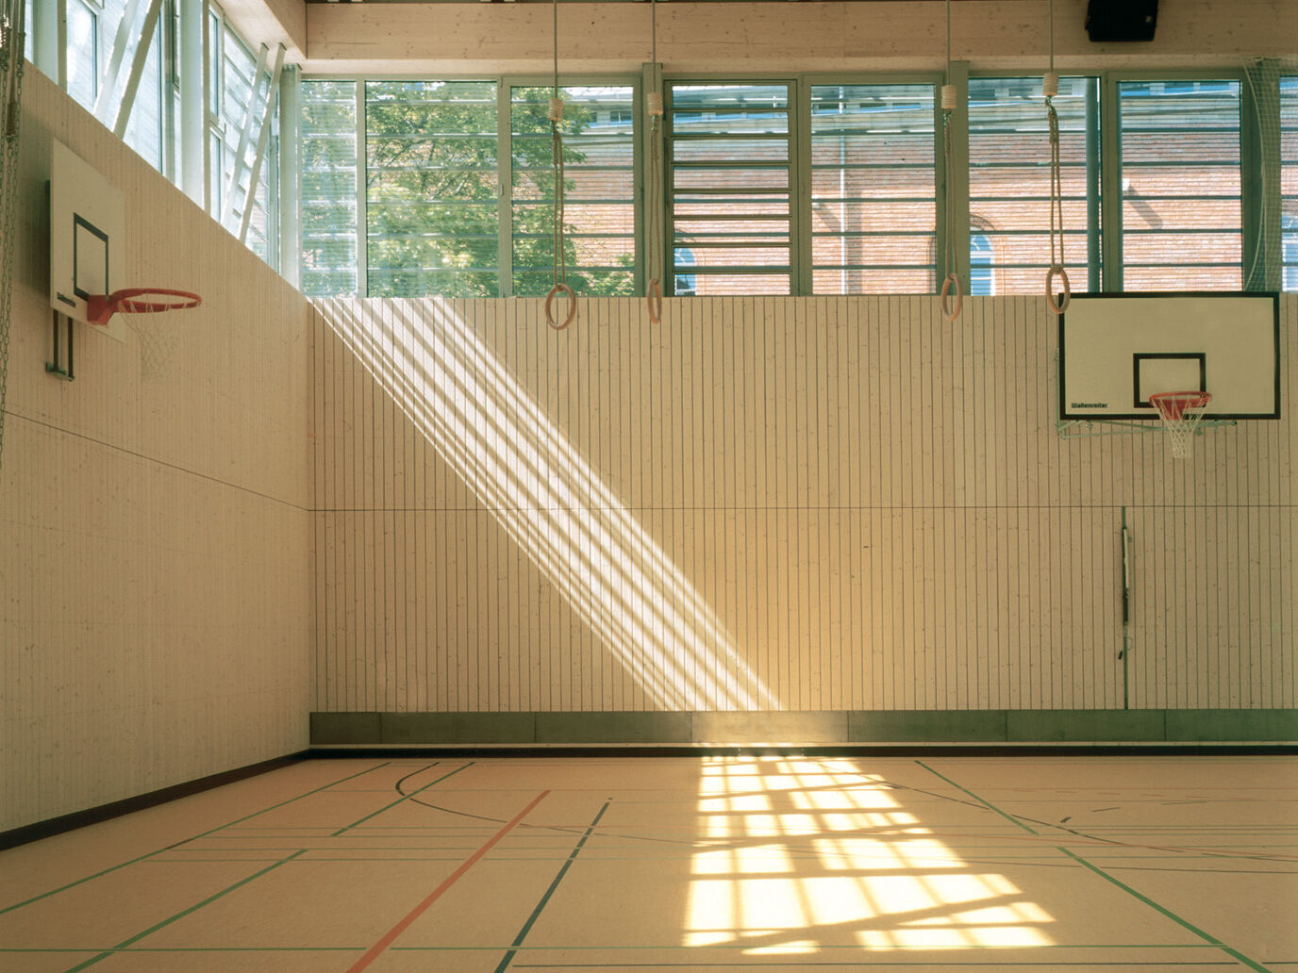
Turnhallen Donnerstag
Wann: Jeden Donnerstag,
13:15- 13:50
Wo: untere Holbein Turnhalle

